Slide 1
MySQL – Introdução e Ferramentas
FAPESC – DESENVOLVEDORES PARA TECNOLOGIA DA INFORMAÇÃO
Herculano De Biasi
herculano.debiasi@unoesc.edu.br

Slide 2
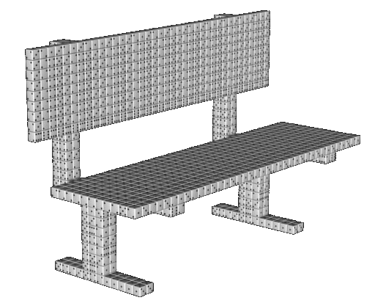
Tópicos
Introdução
MySQL Command Line Interface
MySQL Shell
MySQL Workbench

Slide 3
Introdução
MySQL é um Sistema Gerenciador de Banco de Dados (SGBD) relacional criado em 1995 na Suécia por Michael Widenius (Monty), David Axmark e Allan Larsson
Em 2008 foi comprado pela Sun Microsystems por US$ 1 bilhão
Em 2010 a Oracle adquire a Sun Microsystems
No dia em que a Oracle anunciou a compra da Sun, Michael Widenius fez um fork totalmente open-source do MySQL, lançando o MariaDB
Conta hoje com mais de 10 milhões de instalações pelo mundo – é considerado o SGBD mais popular do mundo
A versão atual, MySQL 8 (2018), é até duas vezes mais rápida do que a versão anterior, o MySQL 5.7 (2015)
Licença dual: GPL se o software a utilizar o MySQL também for GPL mas licença comercial caso contrário
História do MySQL: DatabaseCast 12 (podcast)

Slide 4
Introdução
Características
Portabilidade e compatibilidade: Suporta praticamente qualquer plataforma e linguagem de programação atual
Excelente desempenho e estabilidade
Pouco exigente quanto a recursos de novos hardware
Facilidade no manuseio
Possui vários storage engines como MyISAM, InnoDB, Falcon, BDB, CSV, etc
Suporta Unicode, busca e indexação full text, hot backup, GIS, OLAP, etc
Suporta controle transacional
Suporta triggers, stored procedures e functions
Suporta cursores
Conformidade ACID

Slide 5
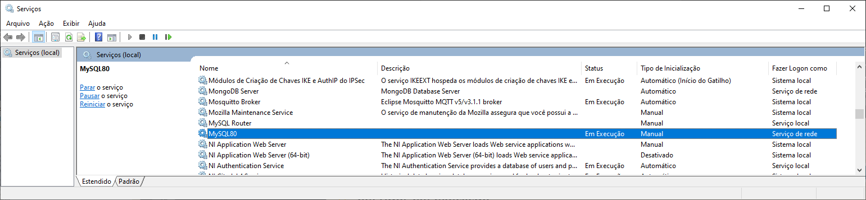

Introdução
Visualizando e controlando o estado do servidor no Windows com o software utilitário Serviços ($services.msc$)

Slide 6
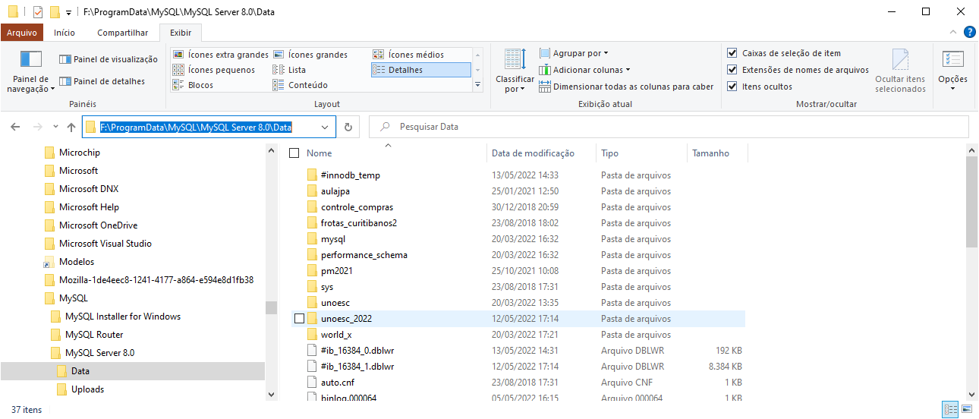
Introdução
Local de armazenamento padrão no Windows

Slide 7
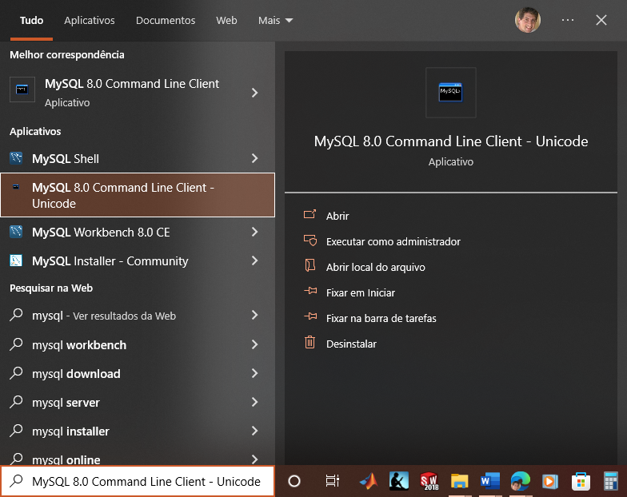

MySQL Command Line Interface
Ferramenta clássica para interação com o MySQL
Executando o utilitário diretamente no menu $Iniciar$

Slide 8
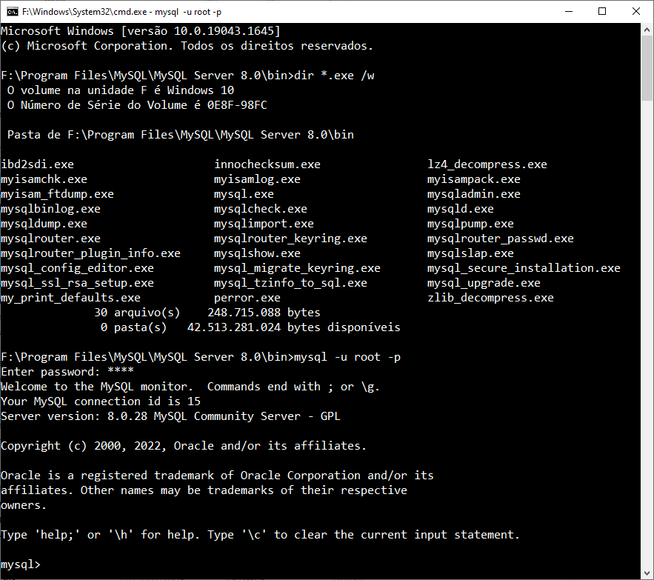
MySQL Command Line Interface
Executando o utilitário a partir do prompt de comandos
mysql [banco-de-dados] -u root -p

Slide 9
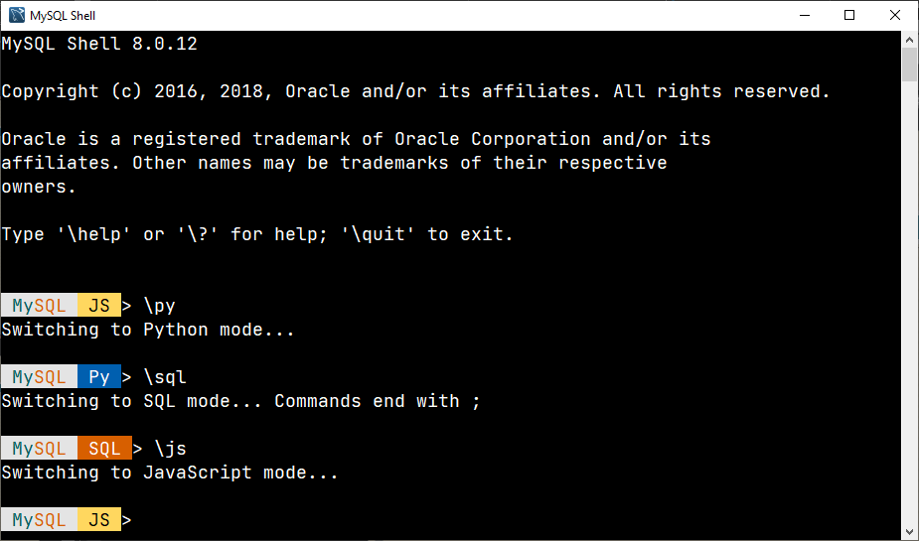
MySQL Shell
Ferramenta mais recente, suportando os modos JavaScript, Python ou SQL
\py
\sql
\js

Slide 10
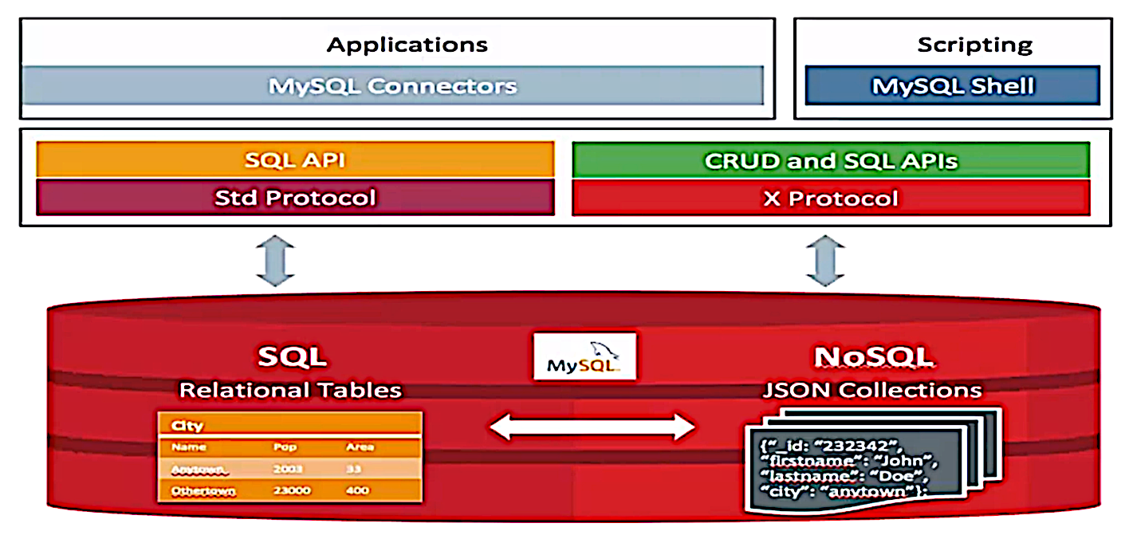
MySQL Shell
Dois tipos de sessão
Sessão clássica com SQL (mysql) na porta 3306
Sessão com protocolo X (mysqlx) e suporte a NoSQL e JSON, a partir do MySQL 8, na porta 33060

Slide 11
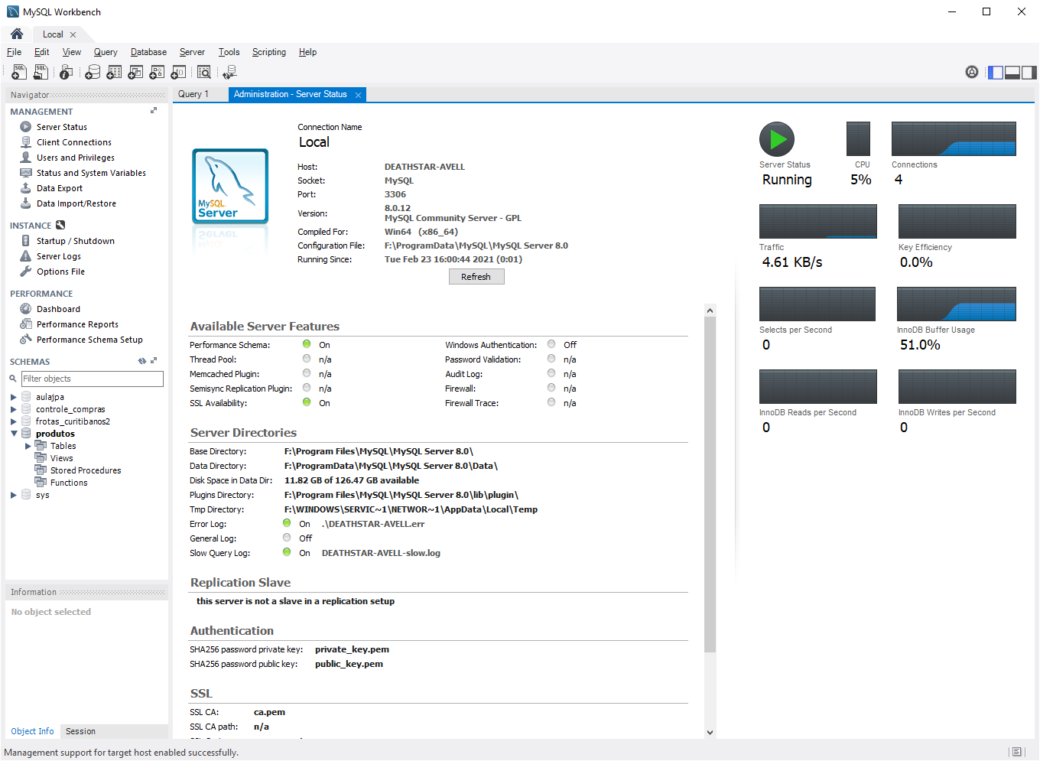
MySQL Workbench
Informações sobre o servidor

Slide 12
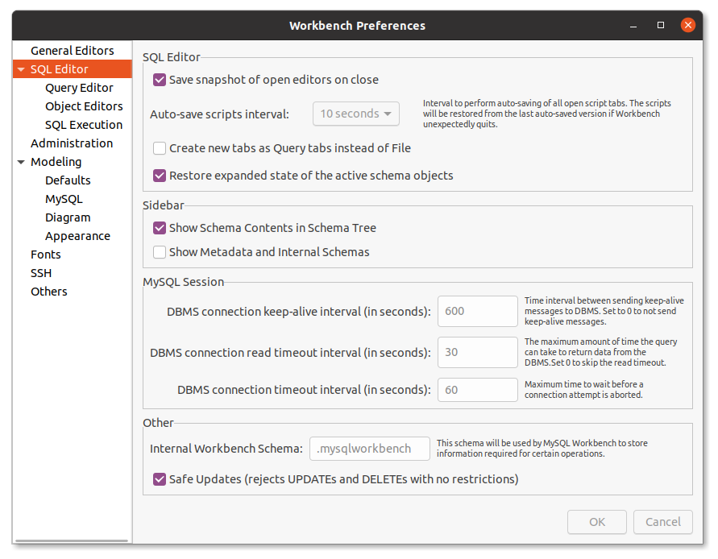
MySQL Workbench
Opção de alteração/remoção segura

Slide 13
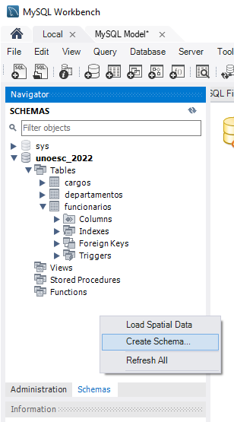
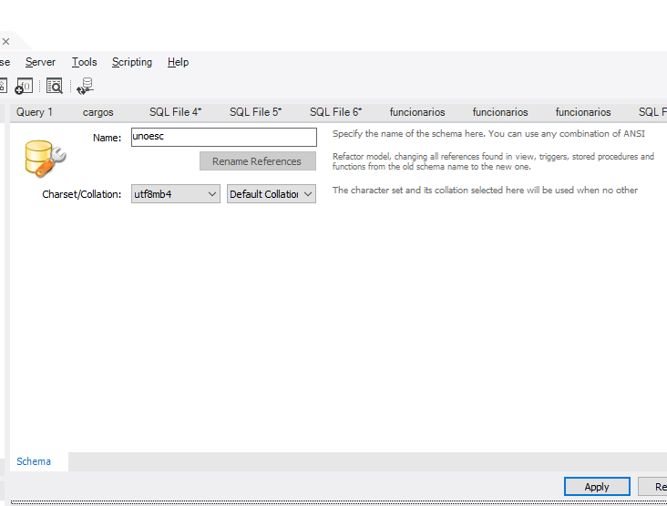
MySQL Workbench
Criação de um banco de dados (schema)

Slide 14
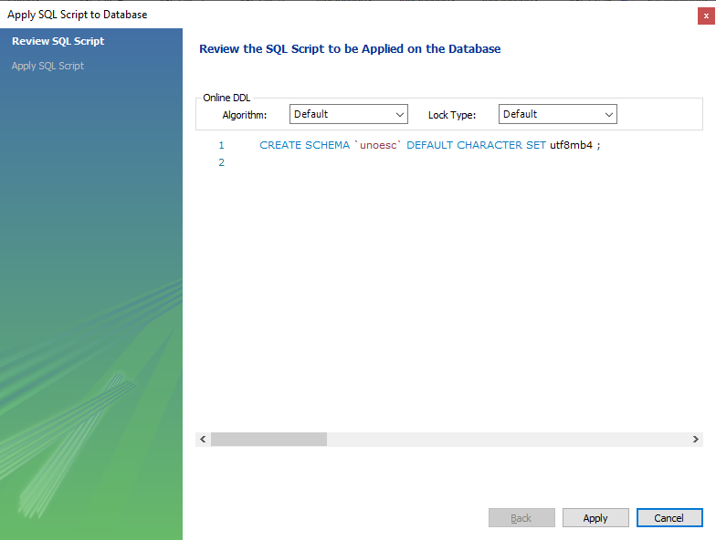
MySQL Workbench
Criação de um banco de dados (schema)

Slide 15
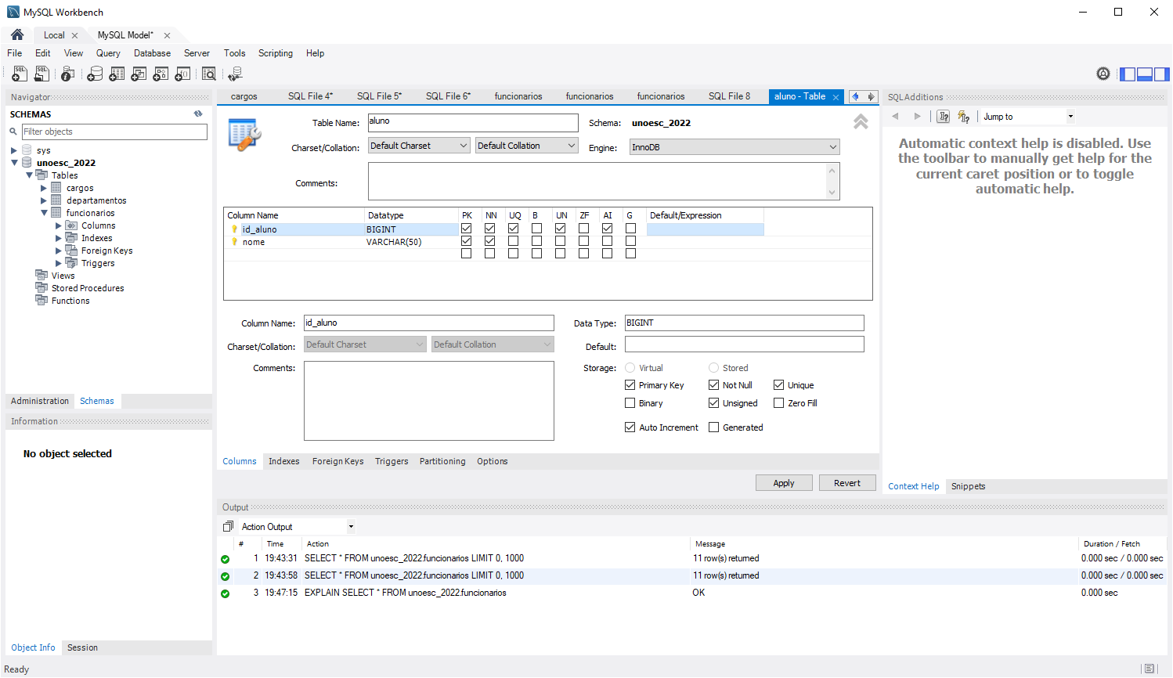
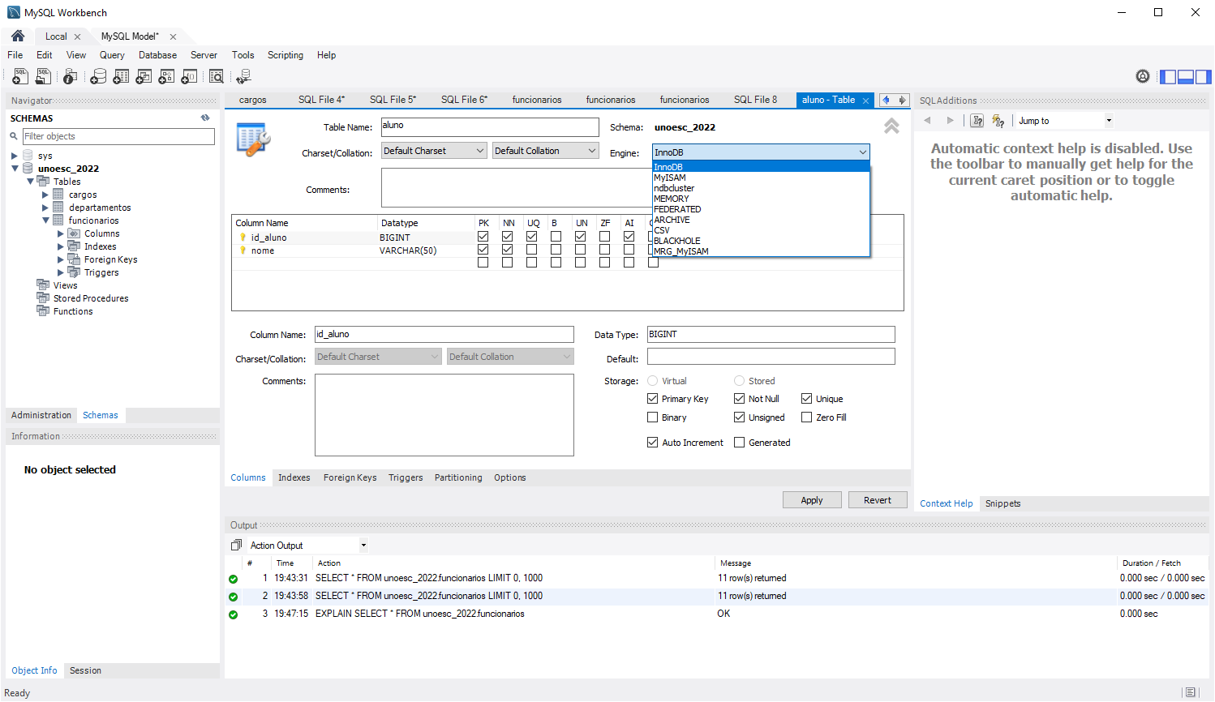
MySQL Workbench
Criação de uma tabela (escolha do engine)

Slide 16
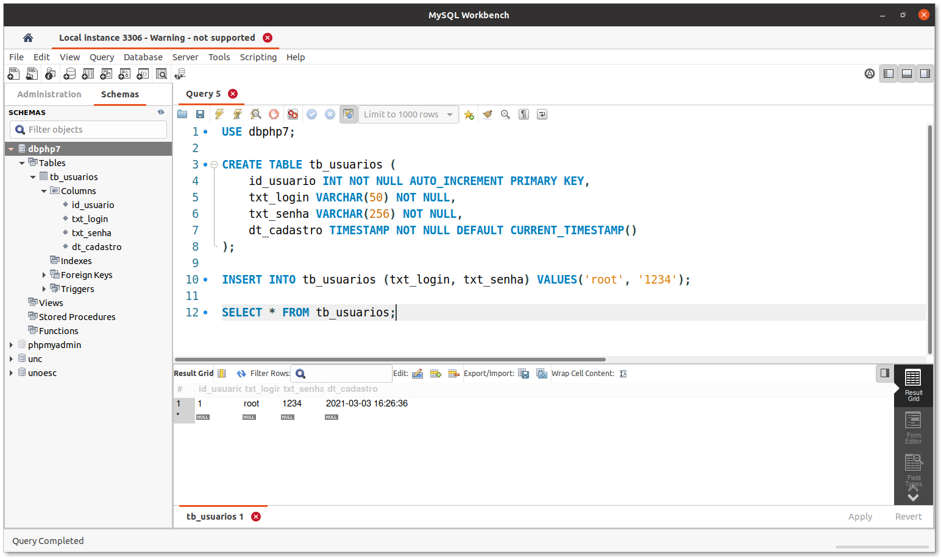

MySQL Workbench
Exemplo de comandos SQL (teclar $Ctrl+Enter$ em cada um deles)
Notes:
USE dbphp7;
CREATE TABLE tb_usuarios (
id_usuario INT NOT NULL AUTO_INCREMENT PRIMARY KEY,
txt_login VARCHAR(50) NOT NULL,
txt_senha VARCHAR(256) NOT NULL,
dt_cadastro TIMESTAMP NOT NULL DEFAULT CURRENT_TIMESTAMP()
);
INSERT INTO tb_usuarios (txt_login, txt_senha) VALUES('root', '1234');
SELECT * FROM tb_usuarios;
UPDATE tb_usuarios SET txt_senha='12345678' WHERE id_usuario=1;
DELETE FROM tb_usuarios WHERE id_usuario=1;
TRUNCATE TABLE tb_usuarios;

Slide 17
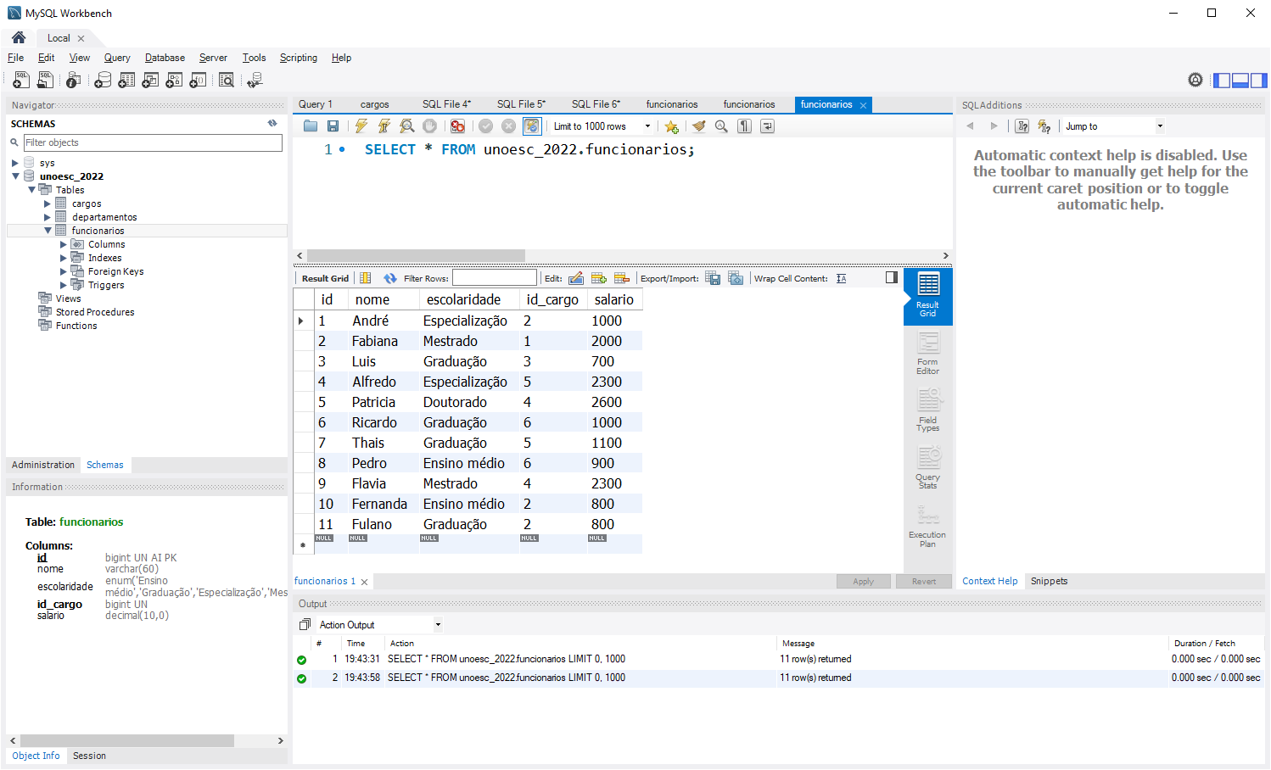
MySQL Workbench
Visualização em forma de grade (tabela)

Slide 18
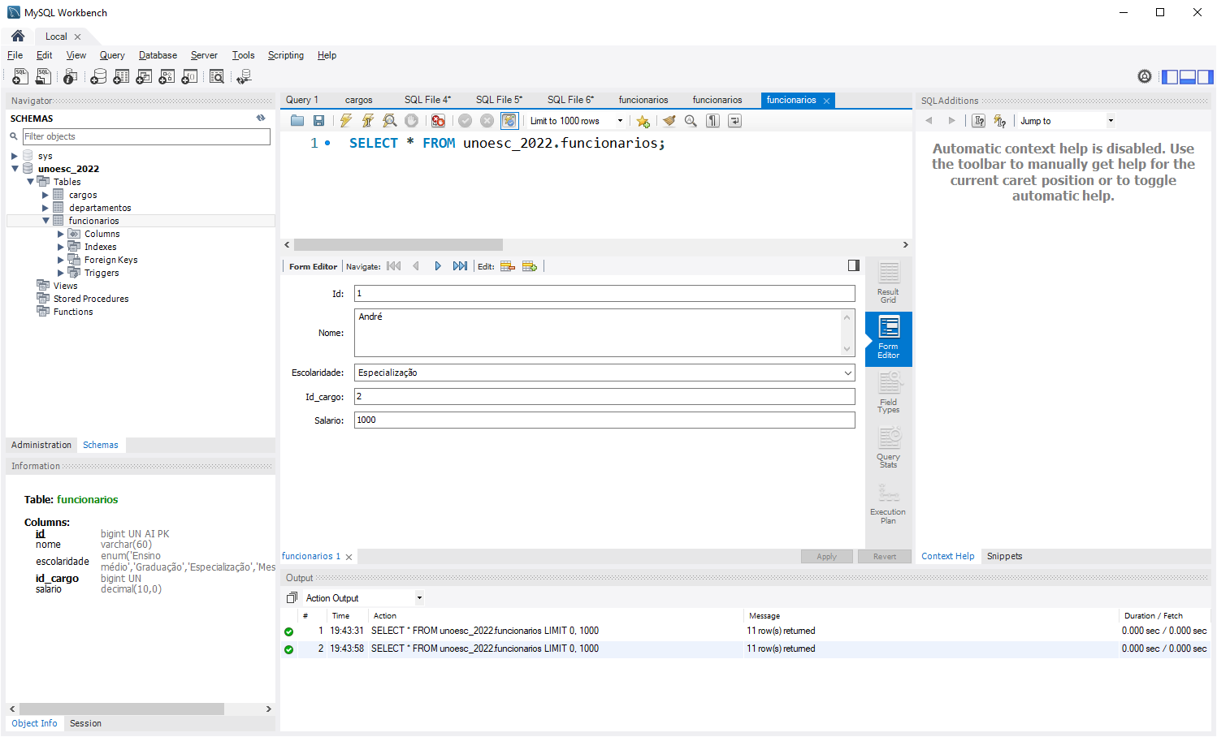
MySQL Workbench
Visualização em forma de formulário

Slide 19
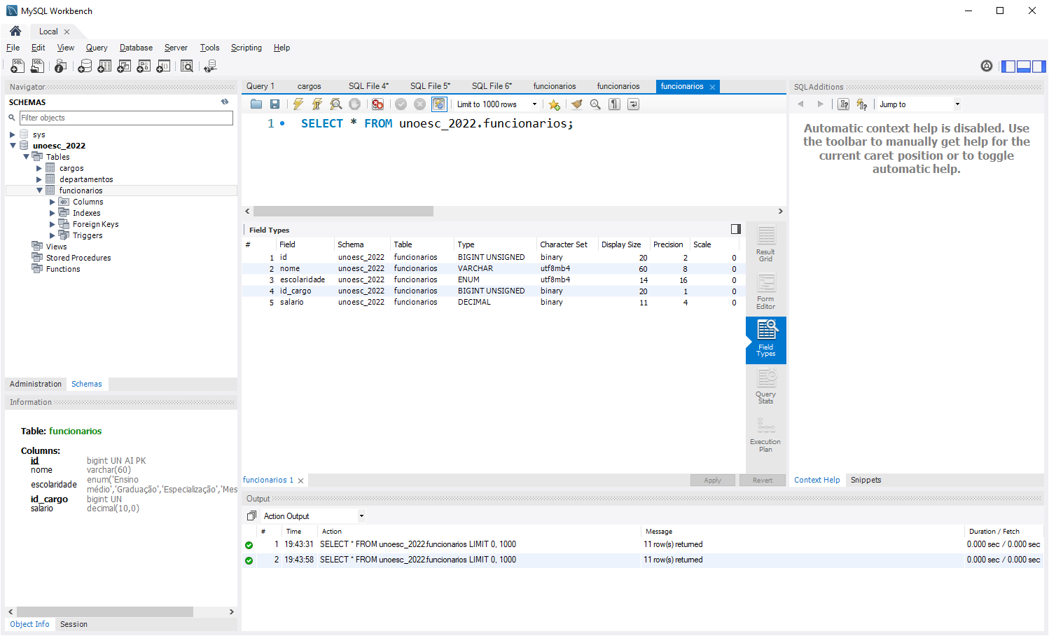
MySQL Workbench
Visualização do dicionário de dados (tipos dos campos)

Slide 20
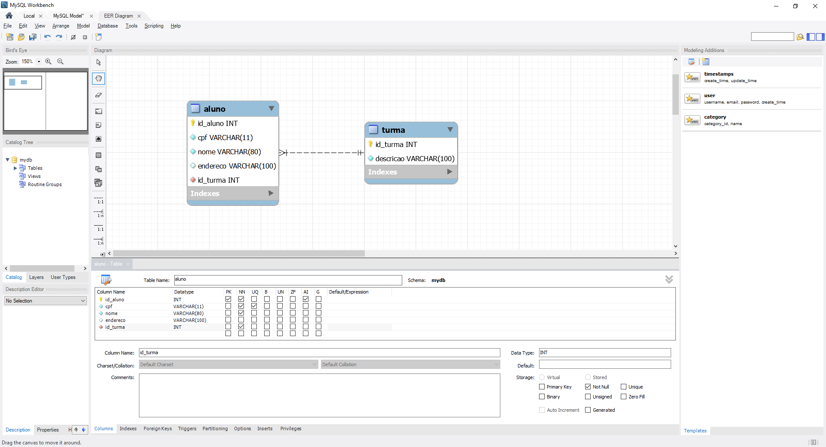
MySQL Workbench
É também possível realizar tarefas de modelagem e diagramação

Slide 21
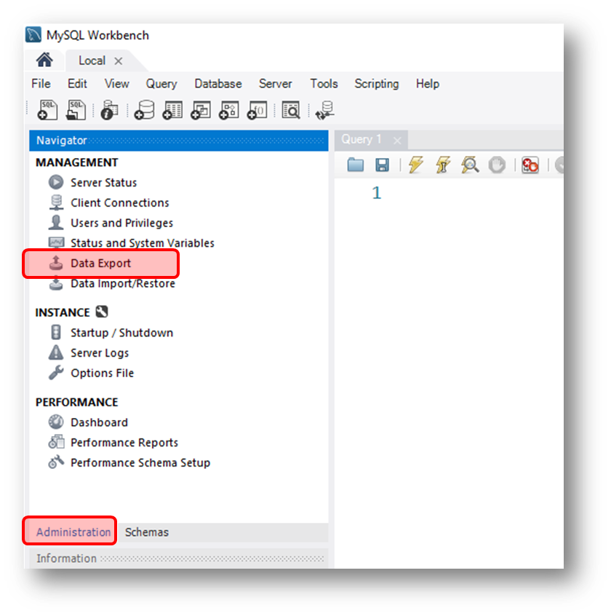

MySQL Workbench
Para exportar dados, na aba $Administration$ clique em $Data Export$

Slide 22
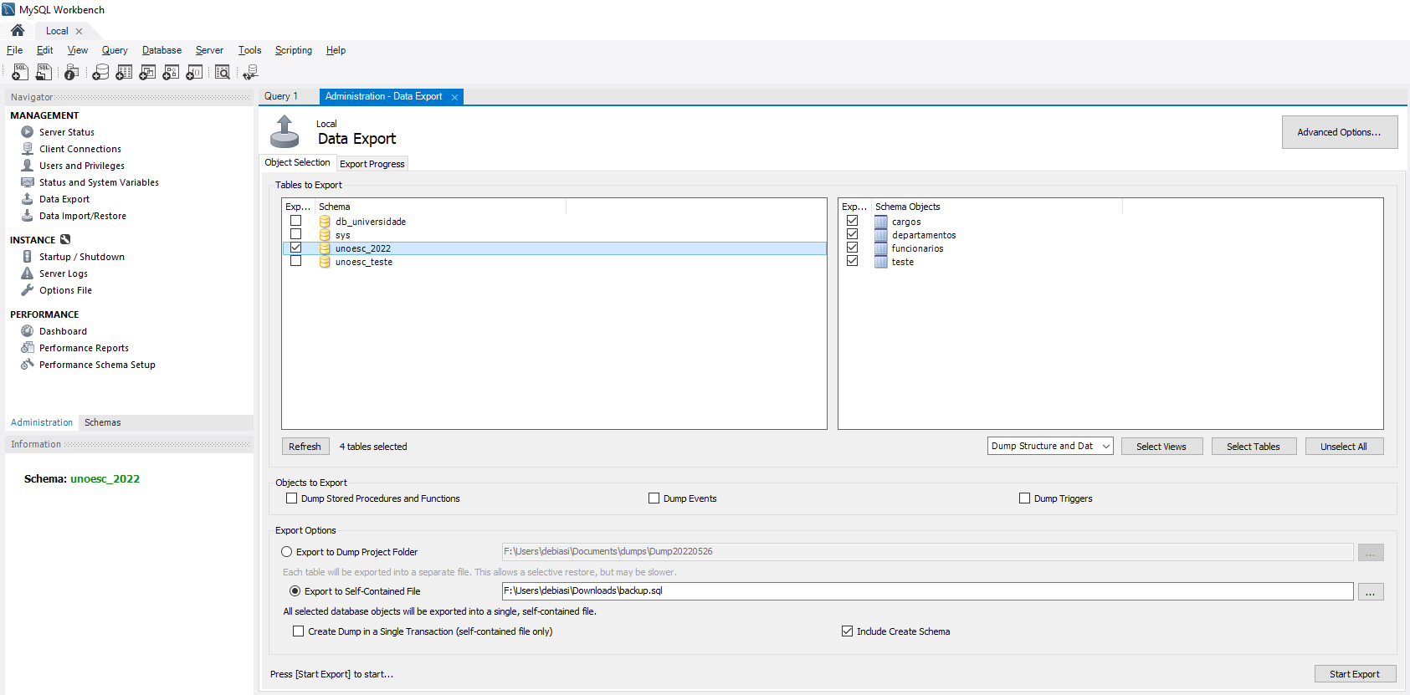

MySQL Workbench
Selecione o banco de dados a ser exportado e também $Include Create Schema$ e $Export to Self\text{−}Contained File$ clicando a seguir no botão de $…$ para escolher a pasta e nome do script a ser salvo

Slide 23
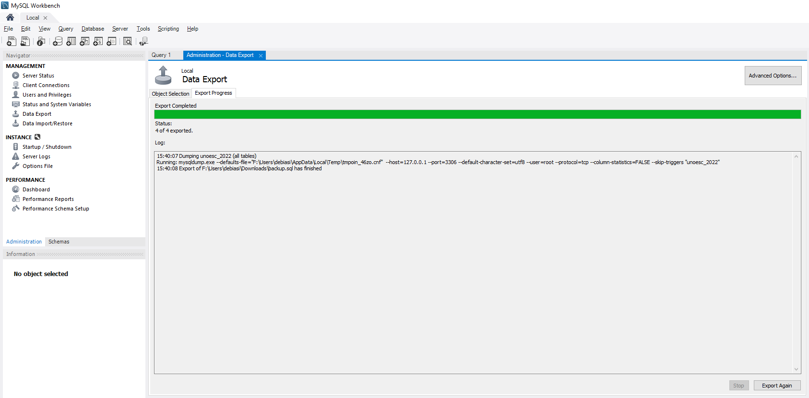

MySQL Workbench
Após isso clique em $Start Export$
Se tudo correr bem a mensagem abaixo ‘$export completed$’ irá aparecer

Slide 24

MySQL Workbench
Arquivo de script gerado (arquivo $backup.sql$)
Notes:
CREATE DATABASE IF NOT EXISTS `unoesc_2022` /*!40100 DEFAULT CHARACTER SET utf8mb4 COLLATE utf8mb4_0900_ai_ci */ /*!80016 DEFAULT ENCRYPTION='N' */;
USE `unoesc_2022`;
-- MySQL dump 10.13 Distrib 8.0.28, for Win64 (x86_64)
--
-- Host: 127.0.0.1 Database: unoesc_2022
-- ------------------------------------------------------
-- Server version 8.0.27
/*!40101 SET @OLD_CHARACTER_SET_CLIENT=@@CHARACTER_SET_CLIENT */;
/*!40101 SET @OLD_CHARACTER_SET_RESULTS=@@CHARACTER_SET_RESULTS */;
/*!40101 SET @OLD_COLLATION_CONNECTION=@@COLLATION_CONNECTION */;
/*!50503 SET NAMES utf8 */;
/*!40103 SET @OLD_TIME_ZONE=@@TIME_ZONE */;
/*!40103 SET TIME_ZONE='+00:00' */;
/*!40014 SET @OLD_UNIQUE_CHECKS=@@UNIQUE_CHECKS, UNIQUE_CHECKS=0 */;
/*!40014 SET @OLD_FOREIGN_KEY_CHECKS=@@FOREIGN_KEY_CHECKS, FOREIGN_KEY_CHECKS=0 */;
/*!40101 SET @OLD_SQL_MODE=@@SQL_MODE, SQL_MODE='NO_AUTO_VALUE_ON_ZERO' */;
/*!40111 SET @OLD_SQL_NOTES=@@SQL_NOTES, SQL_NOTES=0 */;
--
-- Table structure for table `cargos`
--
DROP TABLE IF EXISTS `cargos`;
/*!40101 SET @saved_cs_client = @@character_set_client */;
/*!50503 SET character_set_client = utf8mb4 */;
CREATE TABLE `cargos` (
`id_cargo` bigint unsigned NOT NULL AUTO_INCREMENT,
`id_departamento` bigint unsigned NOT NULL,
`nome` varchar(50) NOT NULL,
PRIMARY KEY (`id_cargo`),
UNIQUE KEY `id_cargo` (`id_cargo`),
KEY `id_departamento` (`id_departamento`),
CONSTRAINT `cargos_ibfk_1` FOREIGN KEY (`id_departamento`) REFERENCES `departamentos` (`id_departamento`)
) ENGINE=InnoDB AUTO_INCREMENT=7 DEFAULT CHARSET=utf8mb4 COLLATE=utf8mb4_0900_ai_ci;
/*!40101 SET character_set_client = @saved_cs_client */;
--
-- Dumping data for table `cargos`
--
LOCK TABLES `cargos` WRITE;
/*!40000 ALTER TABLE `cargos` DISABLE KEYS */;
INSERT INTO `cargos` VALUES (1,1,'Analista de Sistemas'),(2,1,'Programador'),(3,2,'Analista de Marketing'),(4,2,'Designer'),(5,3,'Analista de Negócios'),(6,3,'Contador');
/*!40000 ALTER TABLE `cargos` ENABLE KEYS */;
UNLOCK TABLES;
--
-- Table structure for table `departamentos`
--
DROP TABLE IF EXISTS `departamentos`;
/*!40101 SET @saved_cs_client = @@character_set_client */;
/*!50503 SET character_set_client = utf8mb4 */;
CREATE TABLE `departamentos` (
`id_departamento` bigint unsigned NOT NULL AUTO_INCREMENT,
`nome` varchar(50) NOT NULL,
PRIMARY KEY (`id_departamento`),
UNIQUE KEY `id_departamento` (`id_departamento`)
) ENGINE=InnoDB AUTO_INCREMENT=4 DEFAULT CHARSET=utf8mb4 COLLATE=utf8mb4_0900_ai_ci;
/*!40101 SET character_set_client = @saved_cs_client */;
--
-- Dumping data for table `departamentos`
--
LOCK TABLES `departamentos` WRITE;
/*!40000 ALTER TABLE `departamentos` DISABLE KEYS */;
INSERT INTO `departamentos` VALUES (1,'Tecnologia da Informação'),(2,'Marketing'),(3,'Contabilidade');
/*!40000 ALTER TABLE `departamentos` ENABLE KEYS */;
UNLOCK TABLES;
--
-- Table structure for table `funcionarios`
--
DROP TABLE IF EXISTS `funcionarios`;
/*!40101 SET @saved_cs_client = @@character_set_client */;
/*!50503 SET character_set_client = utf8mb4 */;
CREATE TABLE `funcionarios` (
`id` bigint unsigned NOT NULL AUTO_INCREMENT,
`nome` varchar(60) NOT NULL,
`escolaridade` enum('Ensino médio','Graduação','Especialização','Mestrado','Doutorado') NOT NULL,
`id_cargo` bigint unsigned DEFAULT NULL,
`salario` decimal(10,0) NOT NULL,
PRIMARY KEY (`id`),
UNIQUE KEY `id` (`id`),
KEY `id_cargo` (`id_cargo`),
CONSTRAINT `funcionarios_ibfk_1` FOREIGN KEY (`id_cargo`) REFERENCES `cargos` (`id_cargo`)
) ENGINE=InnoDB AUTO_INCREMENT=12 DEFAULT CHARSET=utf8mb4 COLLATE=utf8mb4_0900_ai_ci;
/*!40101 SET character_set_client = @saved_cs_client */;
--
-- Dumping data for table `funcionarios`
--
LOCK TABLES `funcionarios` WRITE;
/*!40000 ALTER TABLE `funcionarios` DISABLE KEYS */;
INSERT INTO `funcionarios` VALUES (1,'André','Especialização',2,1000),(2,'Fabiana','Mestrado',1,2000),(3,'Luis','Graduação',3,700),(4,'Alfredo','Especialização',5,2300),(5,'Patricia','Doutorado',4,2600),(6,'Ricardo','Graduação',6,1000),(7,'Thais','Graduação',5,1100),(8,'Pedro','Ensino médio',6,900),(9,'Flavia','Mestrado',4,2300),(10,'Fernanda','Ensino médio',2,800),(11,'Fernand','Graduação',2,800);
/*!40000 ALTER TABLE `funcionarios` ENABLE KEYS */;
UNLOCK TABLES;
--
-- Table structure for table `teste`
--
DROP TABLE IF EXISTS `teste`;
/*!40101 SET @saved_cs_client = @@character_set_client */;
/*!50503 SET character_set_client = utf8mb4 */;
CREATE TABLE `teste` (
`id` int NOT NULL,
`cd1` int(5) unsigned zerofill DEFAULT NULL,
`cd2` int(15) unsigned zerofill DEFAULT NULL,
`data` datetime DEFAULT CURRENT_TIMESTAMP,
`data_hota` timestamp NULL DEFAULT NULL ON UPDATE CURRENT_TIMESTAMP,
PRIMARY KEY (`id`)
) ENGINE=InnoDB DEFAULT CHARSET=utf8mb4 COLLATE=utf8mb4_0900_ai_ci;
/*!40101 SET character_set_client = @saved_cs_client */;
--
-- Dumping data for table `teste`
--
LOCK TABLES `teste` WRITE;
/*!40000 ALTER TABLE `teste` DISABLE KEYS */;
INSERT INTO `teste` VALUES (1,00001,000000000000001,'2022-05-19 21:07:05',NULL),(2,00002,000000000000002,'2022-05-19 21:07:05',NULL),(3,00003,000000000000003,'2022-05-19 21:07:05',NULL);
/*!40000 ALTER TABLE `teste` ENABLE KEYS */;
UNLOCK TABLES;
/*!40103 SET TIME_ZONE=@OLD_TIME_ZONE */;
/*!40101 SET SQL_MODE=@OLD_SQL_MODE */;
/*!40014 SET FOREIGN_KEY_CHECKS=@OLD_FOREIGN_KEY_CHECKS */;
/*!40014 SET UNIQUE_CHECKS=@OLD_UNIQUE_CHECKS */;
/*!40101 SET CHARACTER_SET_CLIENT=@OLD_CHARACTER_SET_CLIENT */;
/*!40101 SET CHARACTER_SET_RESULTS=@OLD_CHARACTER_SET_RESULTS */;
/*!40101 SET COLLATION_CONNECTION=@OLD_COLLATION_CONNECTION */;
/*!40111 SET SQL_NOTES=@OLD_SQL_NOTES */;
-- Dump completed on 2022-05-26 15:40:08

Slide 25
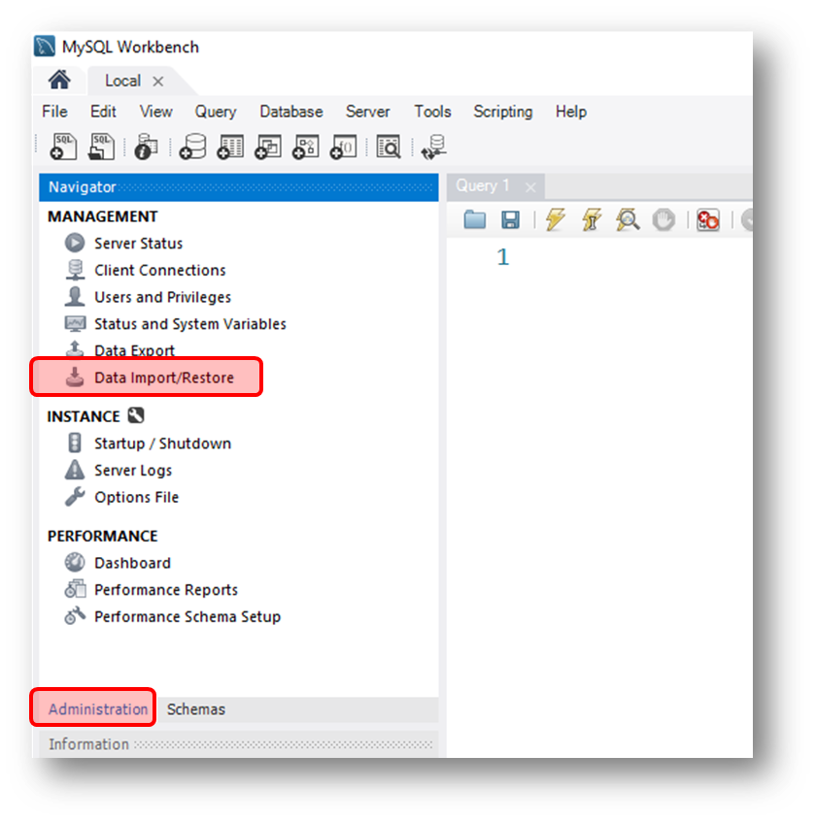

MySQL Workbench
Para exportar dados, na aba $Administration$ clique em $Data Import/Restore$

Slide 26
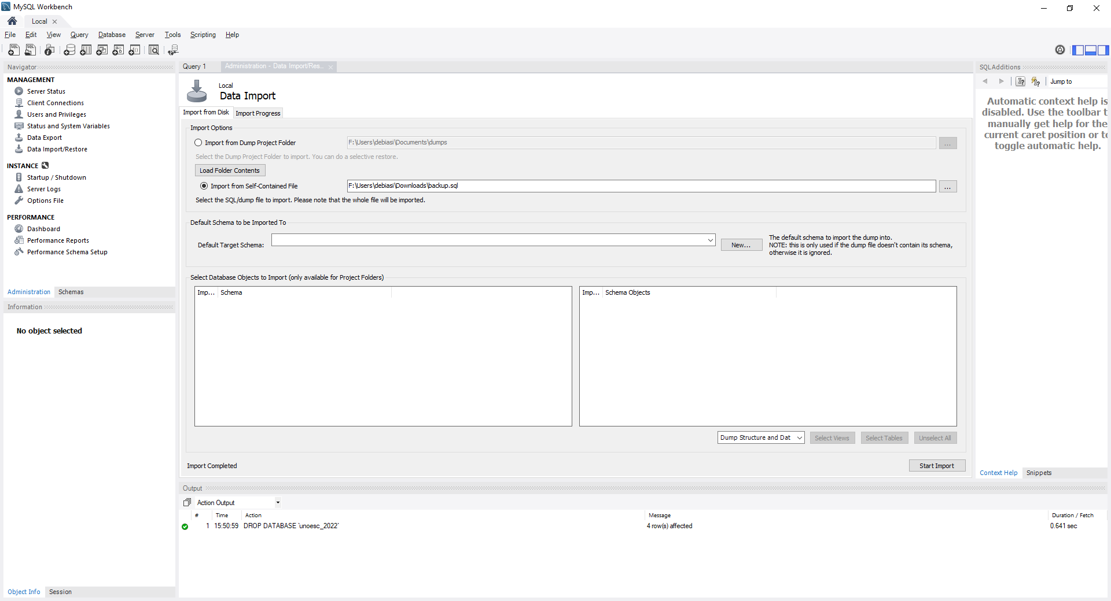

MySQL Workbench
Escolha a opção $Import from Self\text{−}Contained File$ e no botão $…$ escolha o arquivo gerado anteriormente no processo de exportação

Slide 27
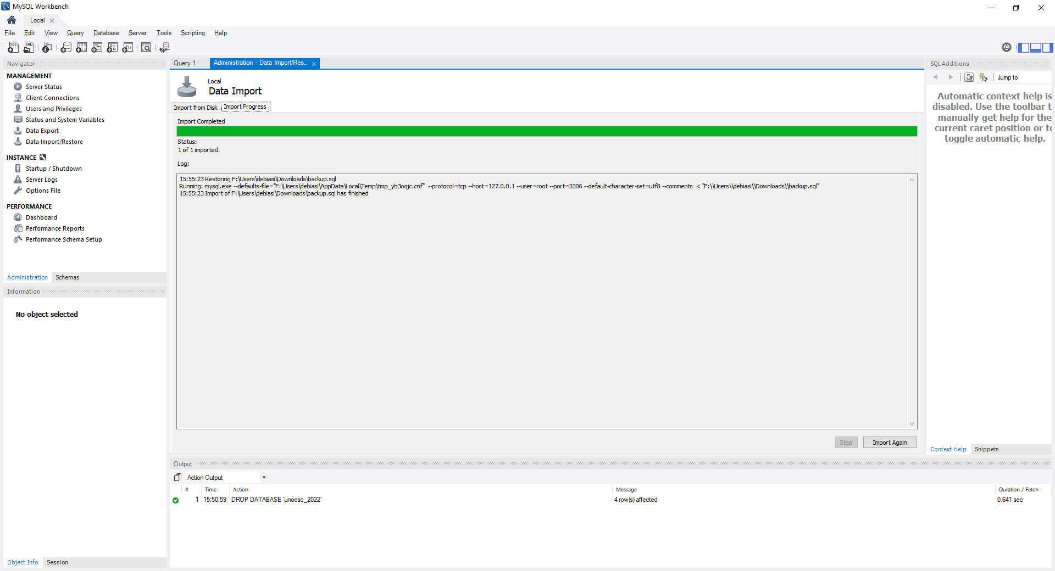

MySQL Workbench
Clique agora no botão $Start Import$

